Slide 1
POSELITEV ZEMLJE
(str. 38,39)

Slide 2
Skoraj povsod na Zemlji živijo ljudje.
Nekateri predeli so pogosteje naseljeni kot naslednji:morske obale,bregovi rek,nižine.
V teh predelih ležijo največja mesta sveta (New York,Los Angeles,Ciudad de Mexico,Rio de Janeiro,London,Moskva,Kairo,Mumbai ,Šanghaj,Tokio…)

Slide 3
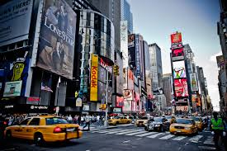
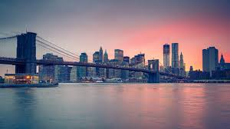
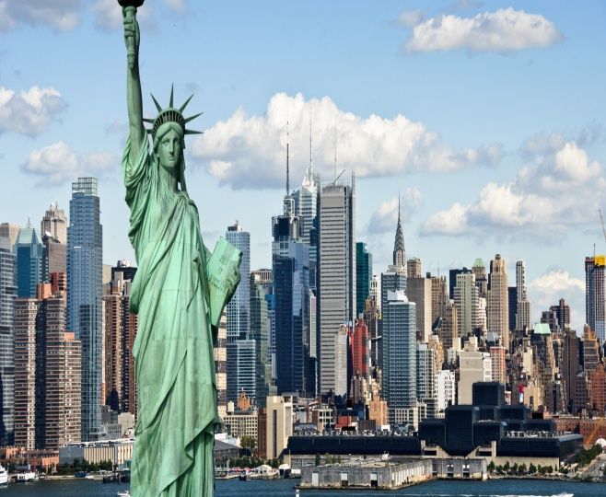
NEW YORK
Je največje mesto v ZDA in pristanišče na vzhodni obali.
Ima več kot 18 000 000 prebivalcev

Slide 4
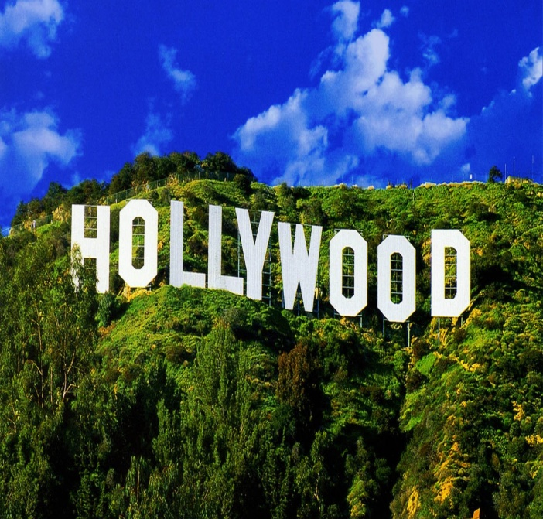
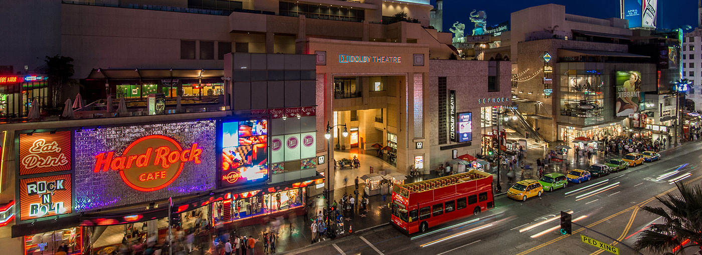
2. HOLLYWOOD
Je filmska četrt Los Angelesa
Je drugo največje mesto v ZDA
Število prebivalcev ni znano

Slide 5
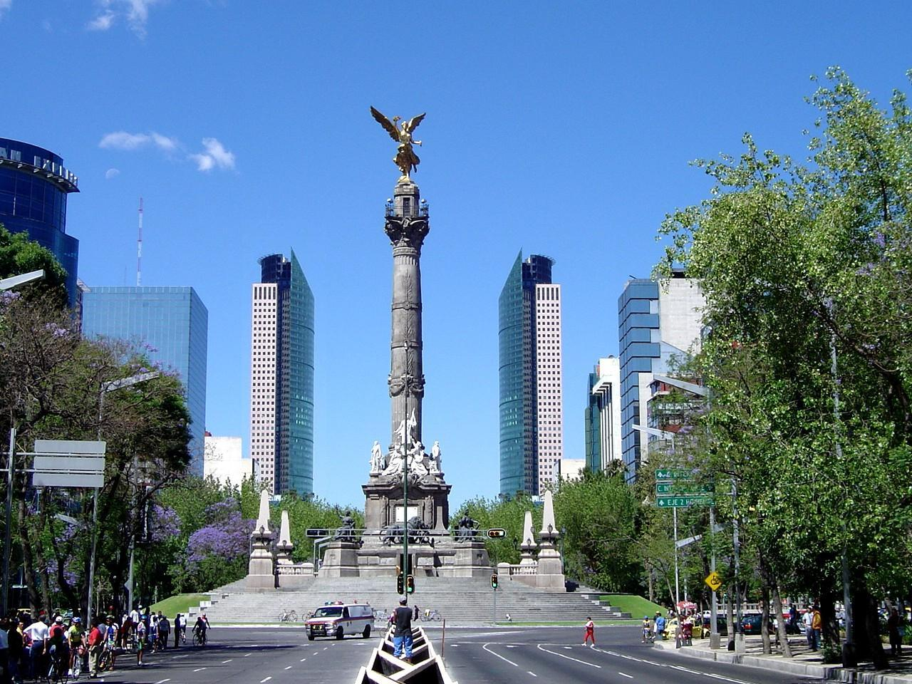
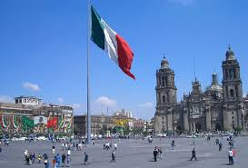
3. CIUDAD DE MEXICO
Mesto ki leži v prestolnici Mehike
Ima 18 000 000 prebivalcev

Slide 6
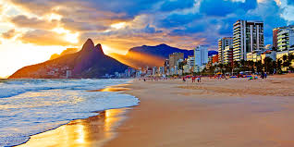
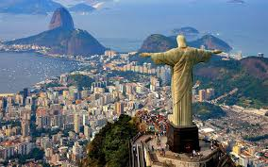
4. RIO DE JANEIRO
Je brazilsko velemesto
Ima 10 000 000 prebivalcev

Slide 7
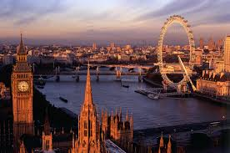
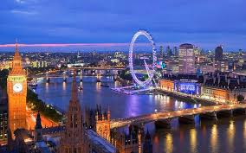
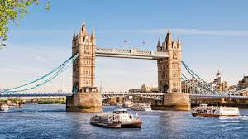
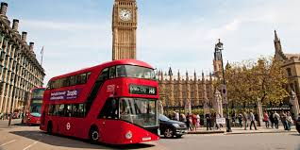
5. LONDON
Je evropsko velemesto
Šteje 7 000 000 prebivalcev

Slide 8
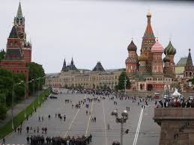
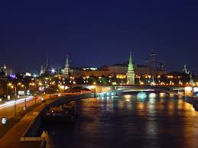
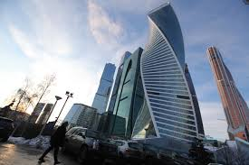
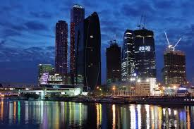
6. MOSKVA
Mesto ki leži v prestolnici Rusije
Ima 10 000 000 prebivalcev

Slide 9
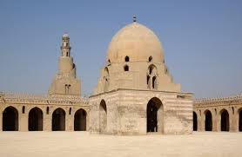
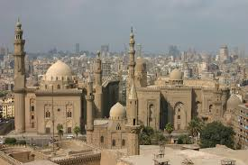
7. KAIRO
Mesto v prestolnici Egipta
Šteje 13 000 000 prebivalcev

Slide 10
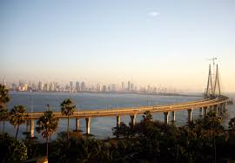
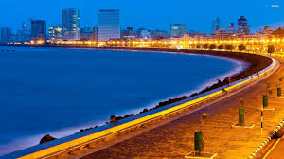
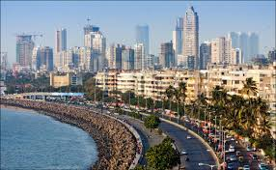
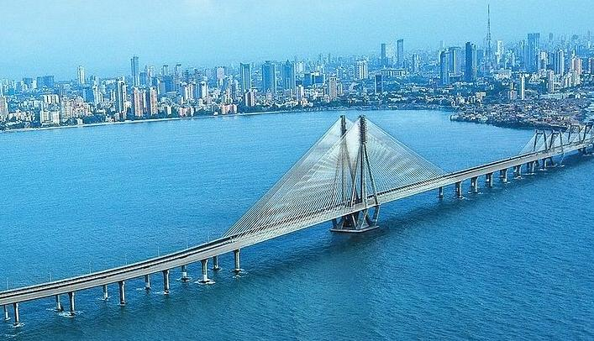
8. MUMBAI
Ali drugače Bombaj
Je veliko indijsko pristanišče
Ima 18 000 000 prebivalcev

Slide 11
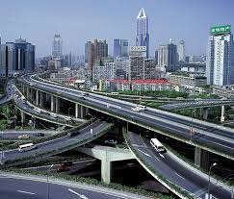
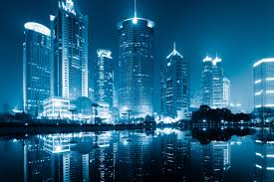
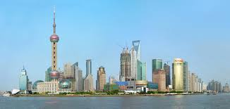
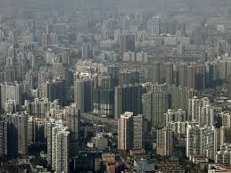
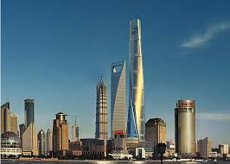
9. ŠANGHAJ
Je največje kitajsko pristanišče
Ima 13 000 000 prebivalcev

Slide 12
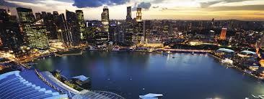
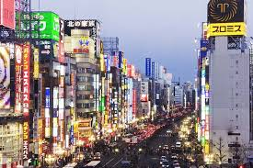
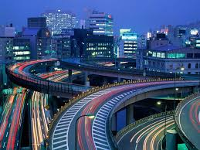
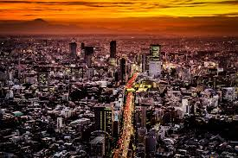
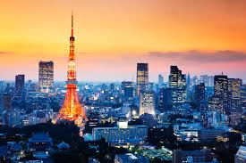
10. TOKIO
Mesto v prestolnici japonske
Pristanišče
Ima 26,5 milijona prebivalcev

